Slide 1
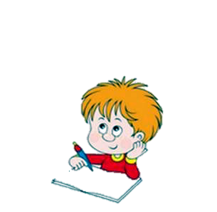
Тиждень початкових класів

Slide 2
Понеділок
Відкриття тижня початкової школи.
День дружби і спілкування

Slide 3
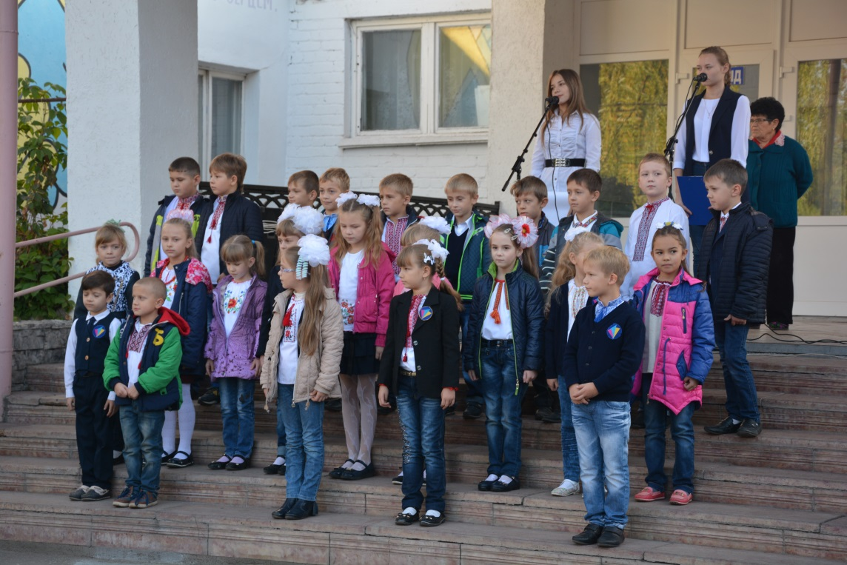
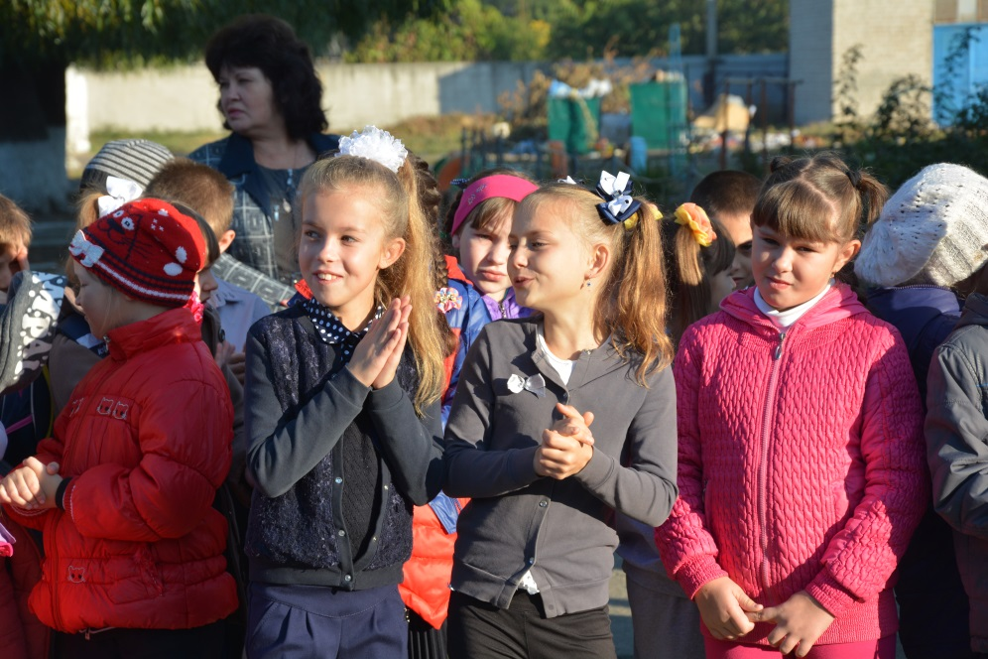
Лінійка
«Україна – єдина родина»

Slide 4
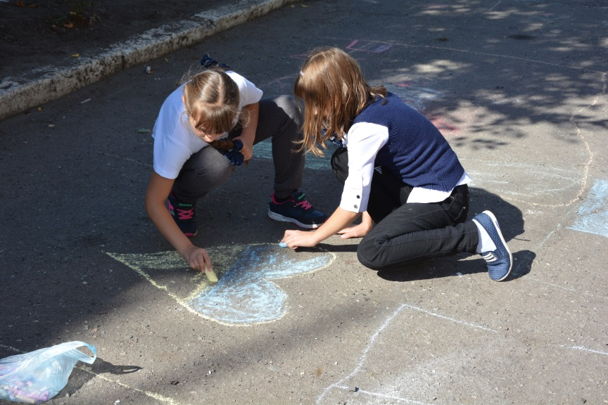
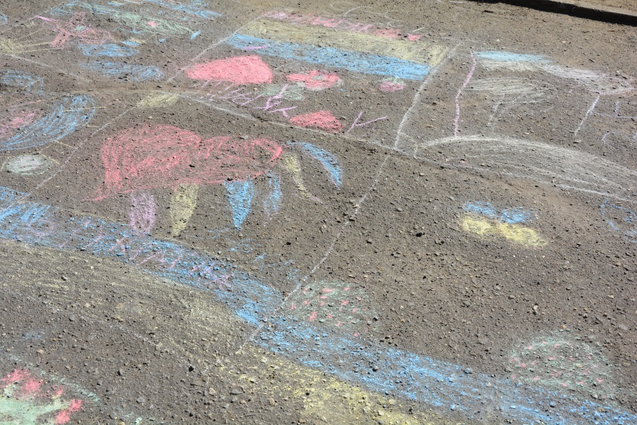
Конкурс малюнків на асфальті
«Моя мирна Батьківщина»

Slide 5
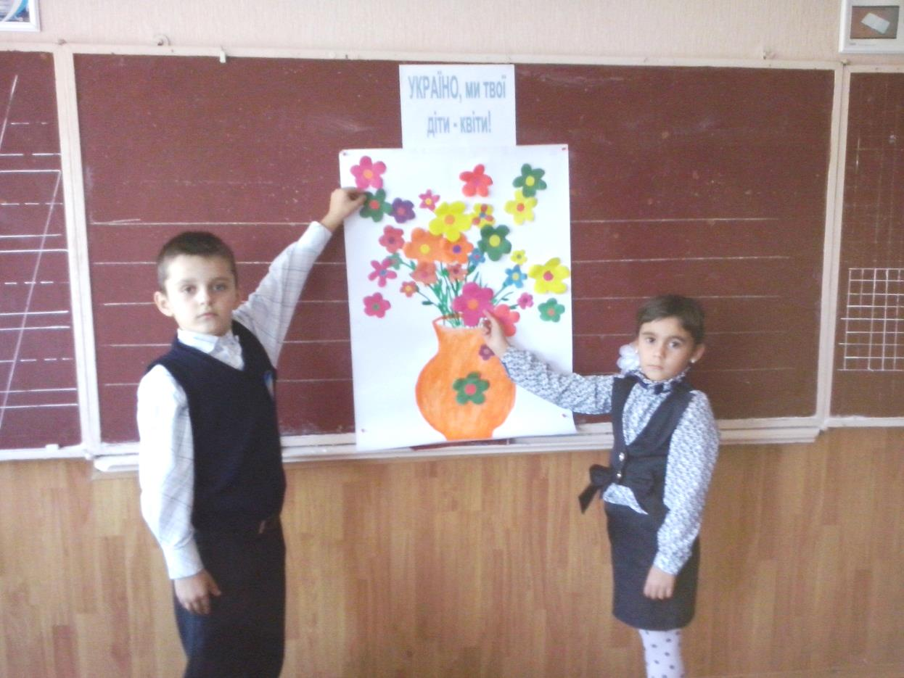
Створення класної колективної роботи
«Ми - українці»

Slide 6
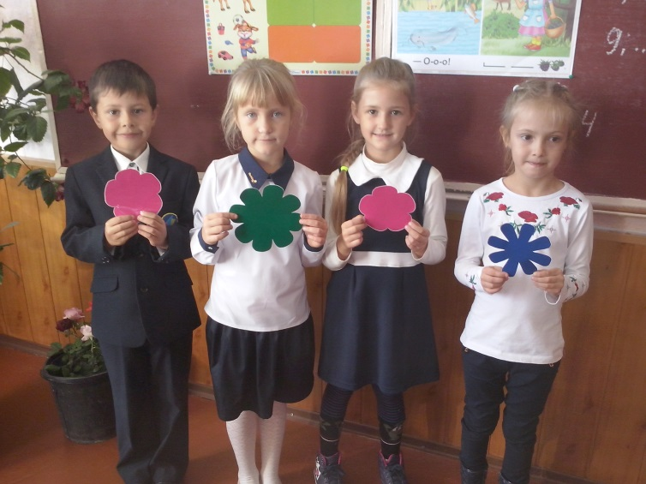
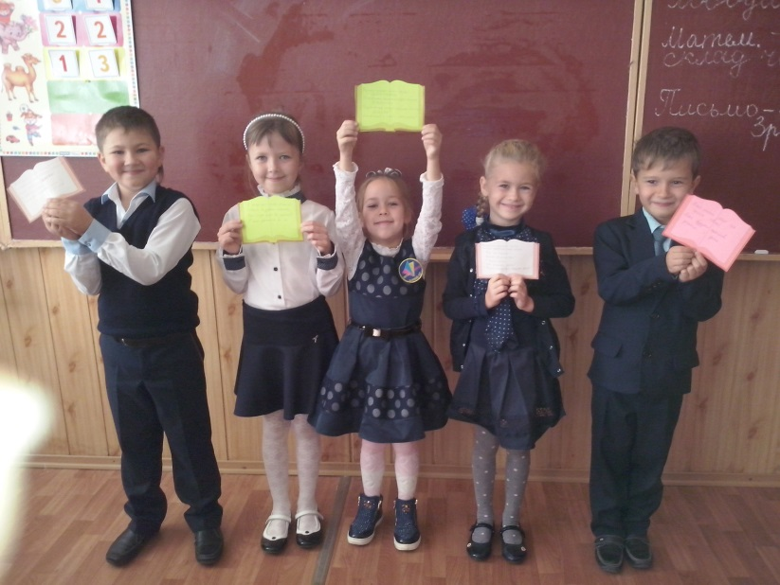
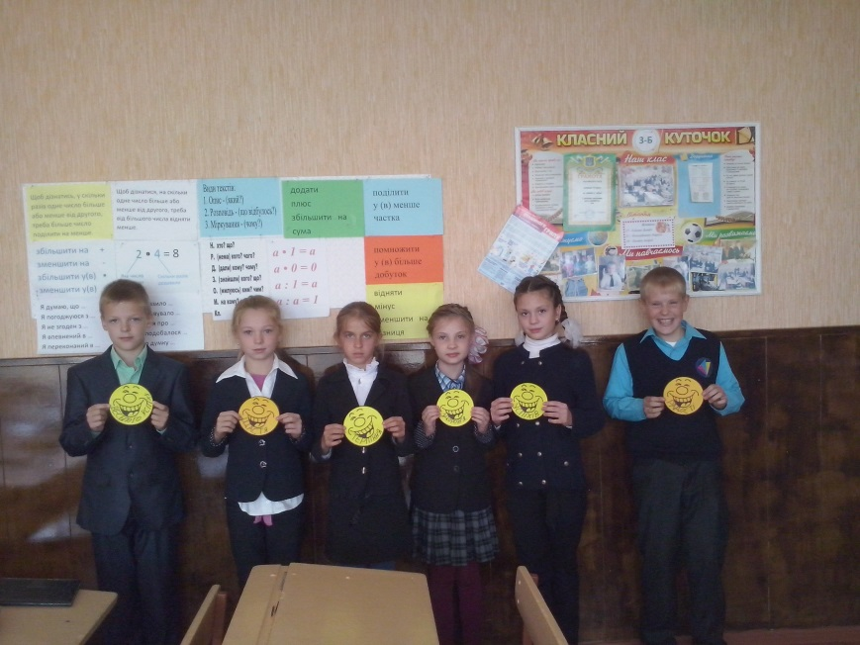
Акція доброти
«Дарую добре слово друзям»

Slide 7
Вівторок
День ерудитів

Slide 8
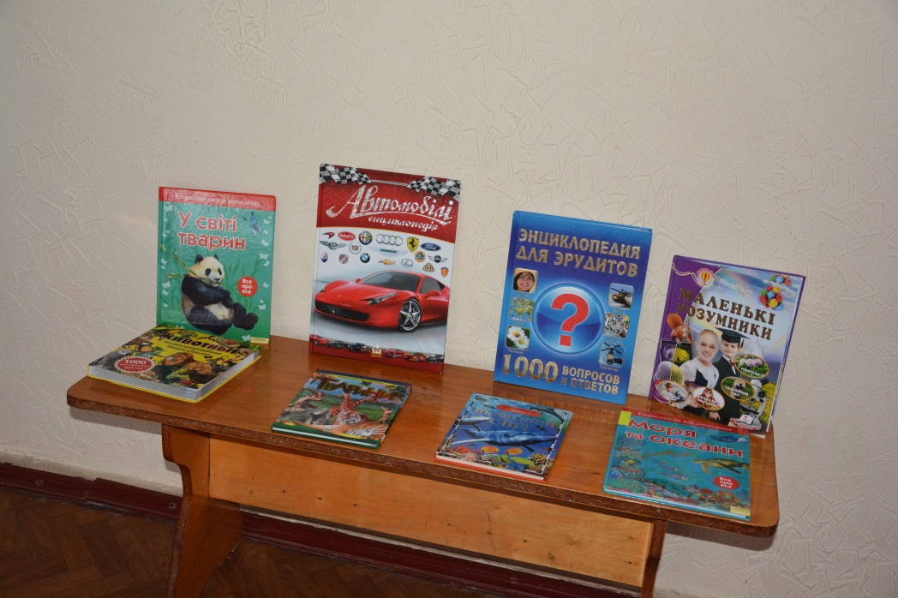
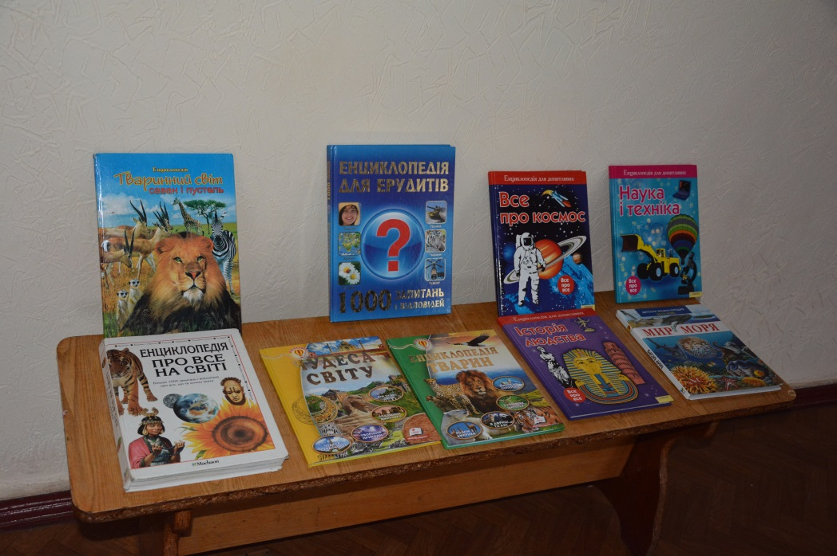
Виставка енциклопедій
«Я пізнаю світ»

Slide 9
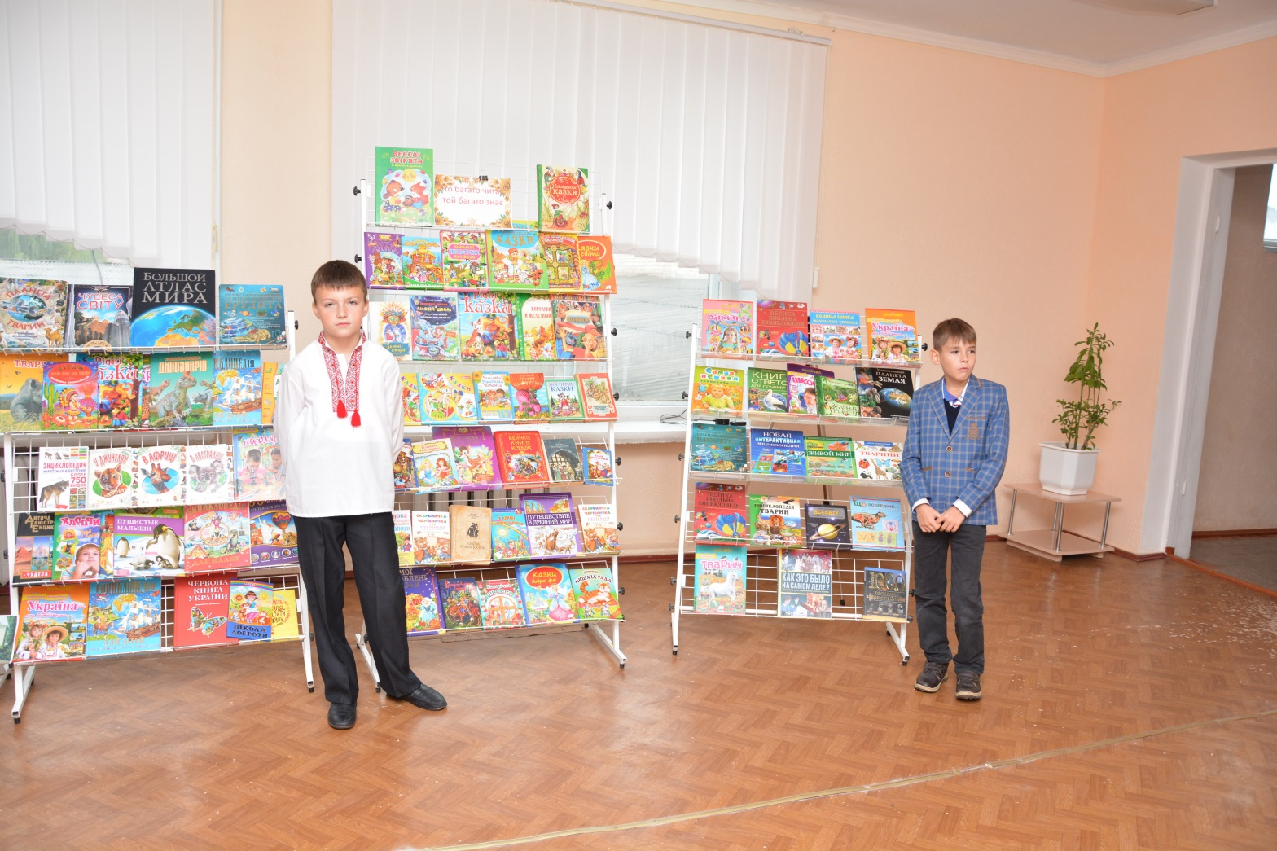
Виставка збірок казок
«Хто багато читає, той багато знає»

Slide 10
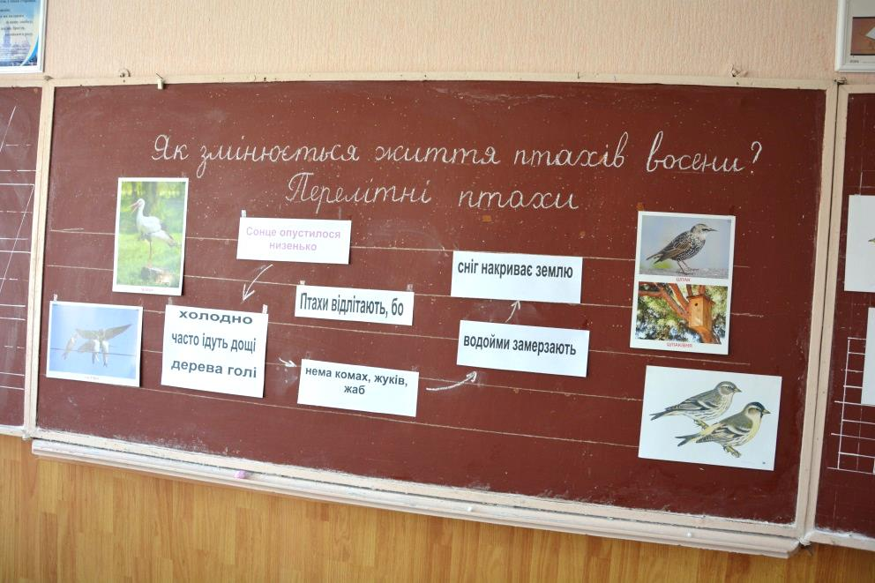
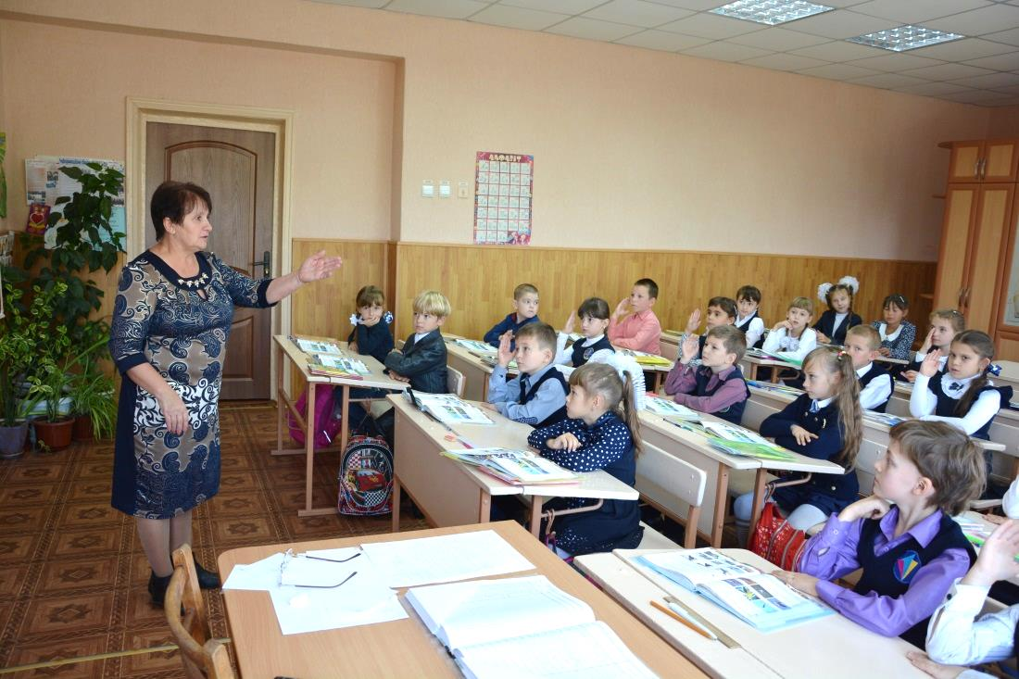
Вікторина
«Мовні заморочки»

Slide 11
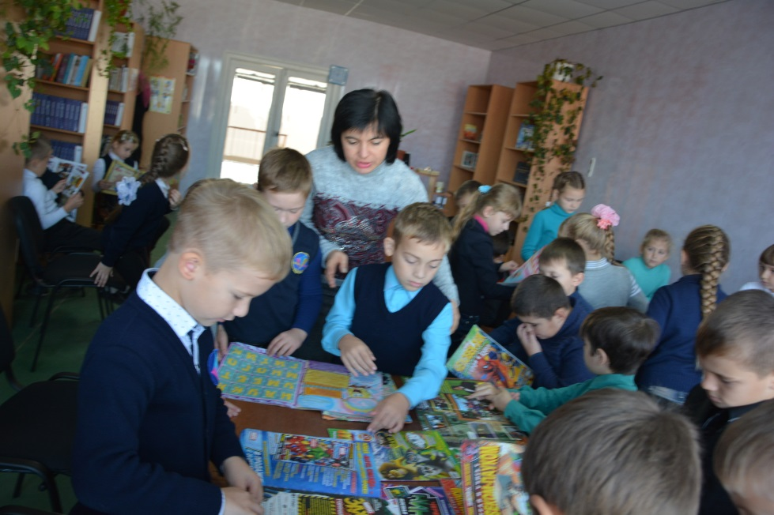
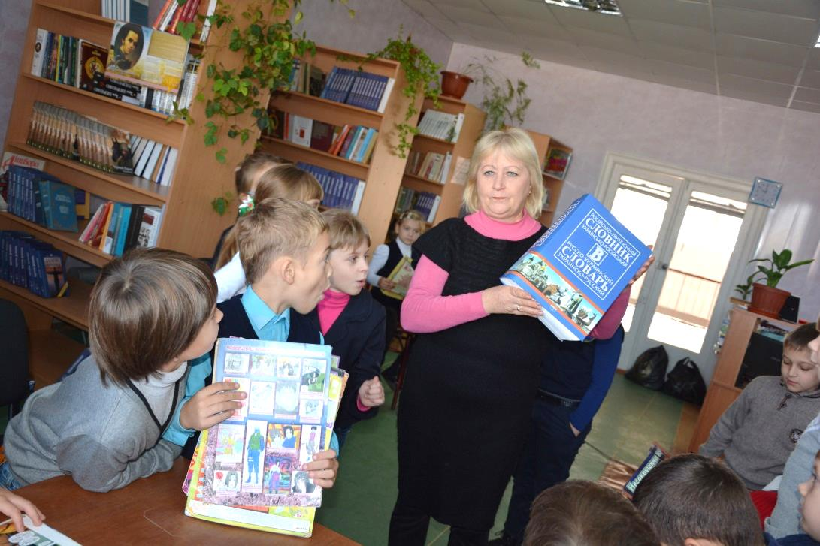
Бібліотечний урок
«Ми книгу любимо завжди»

Slide 12
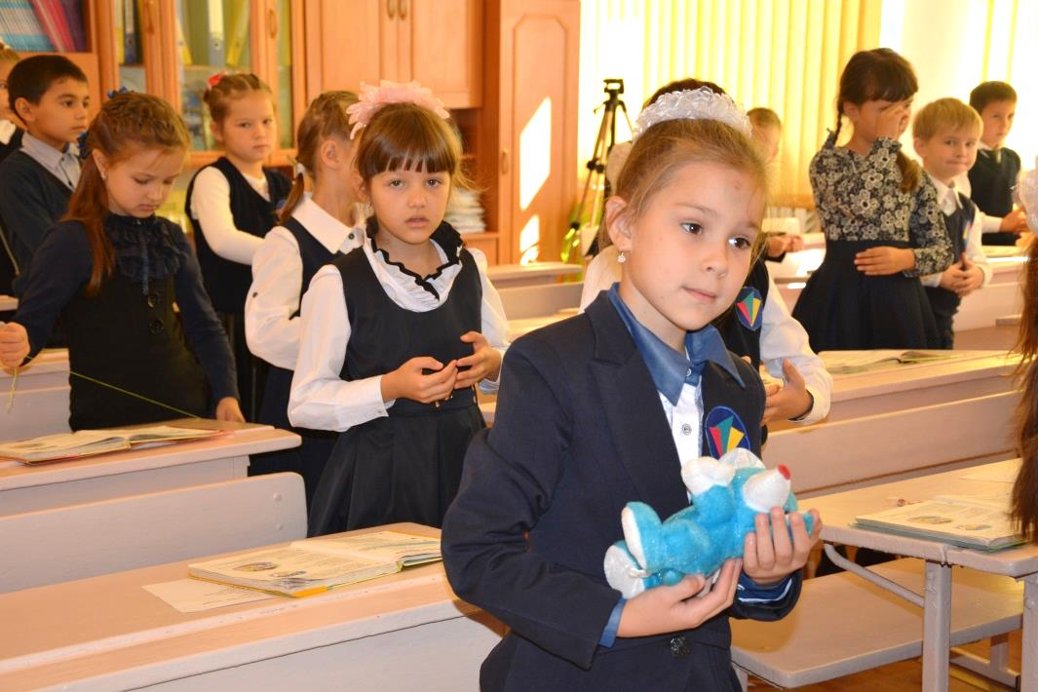
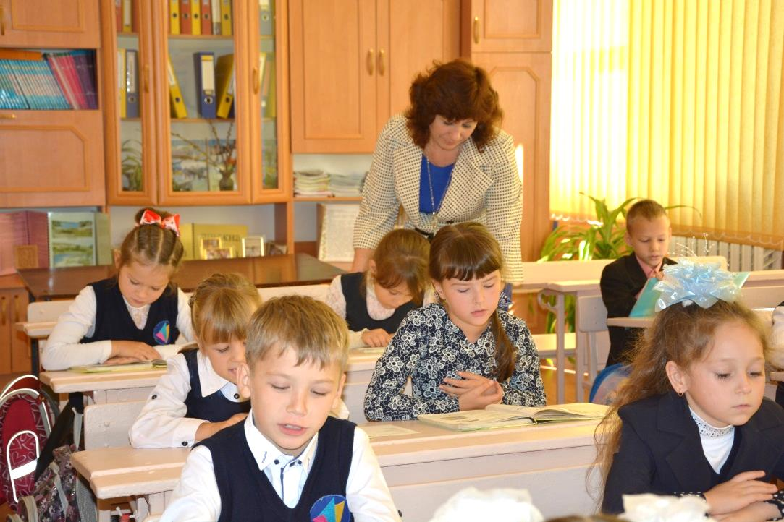
Вікторина
«Казковий дивосвіт»

Slide 13
Середа
День моєї країни

Slide 14
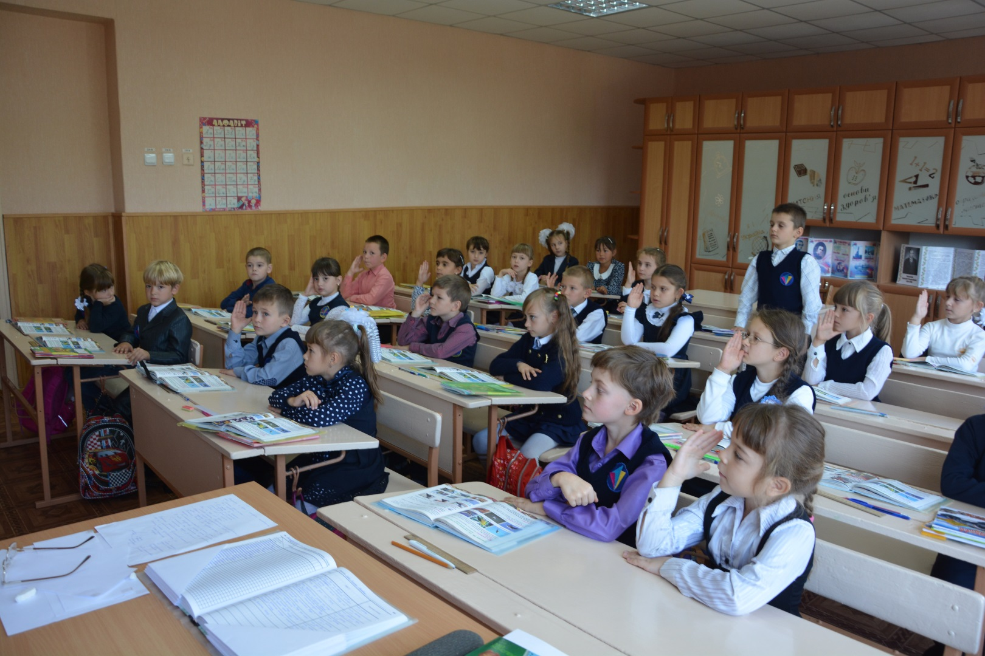
Конкурс кращого читача

Slide 15
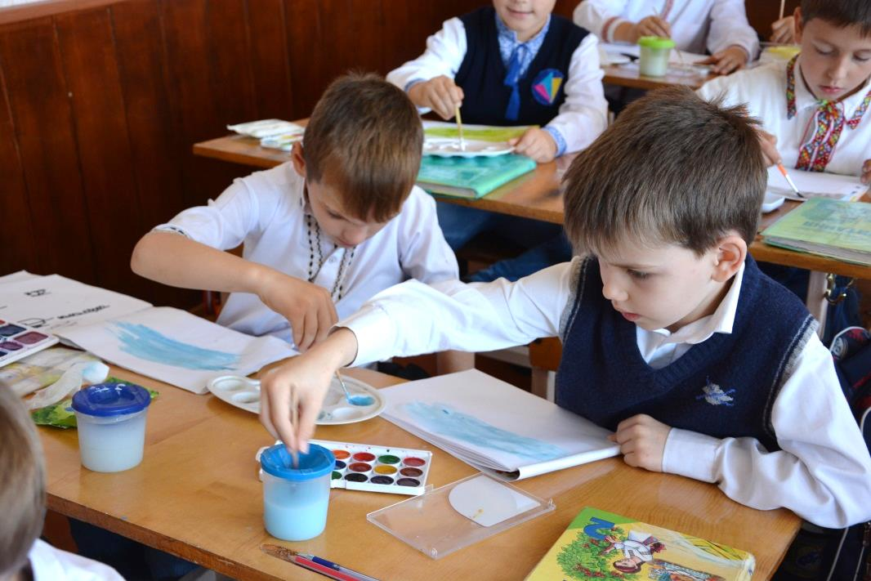
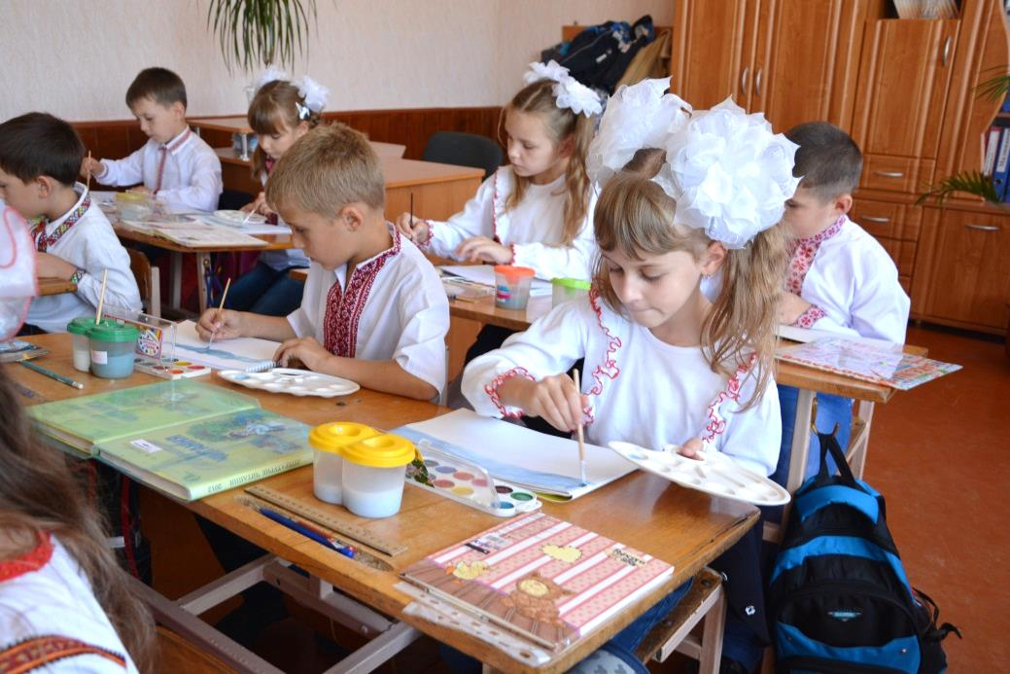
Виставка малюнків
«Веселкова Україна»

Slide 16
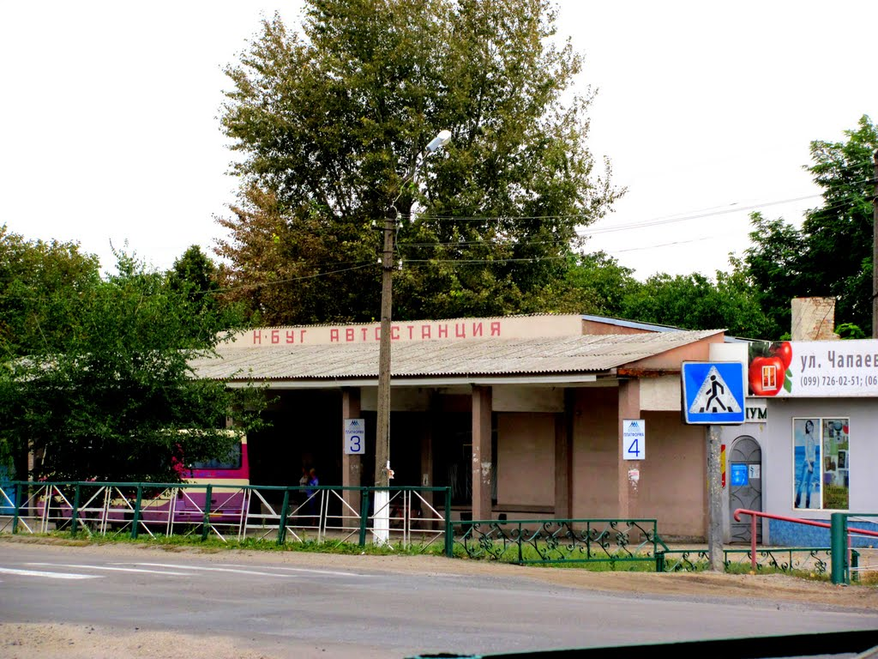
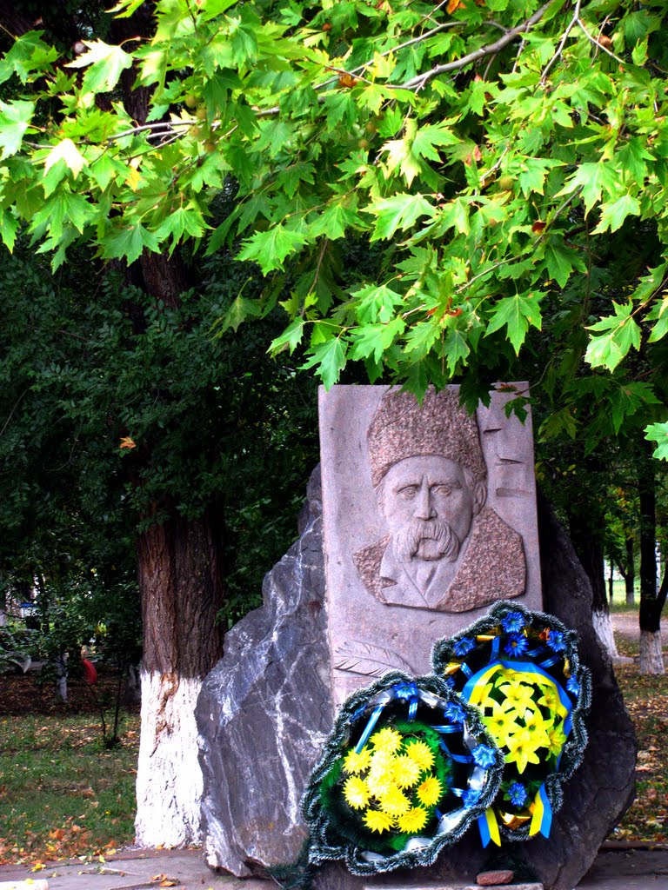
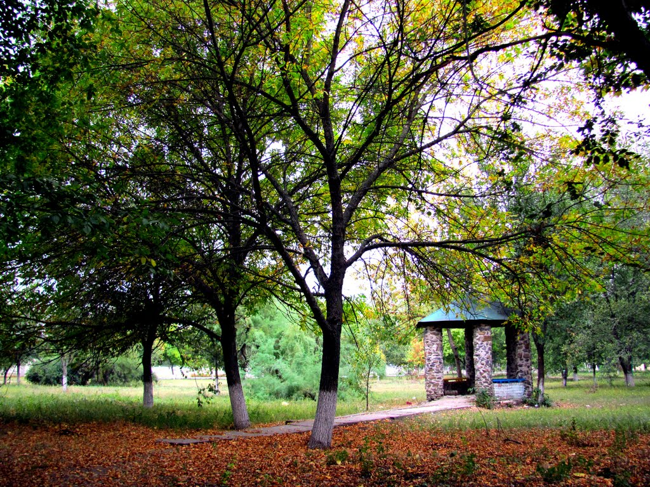
Проект
«Вулицями мого міста»

Slide 17
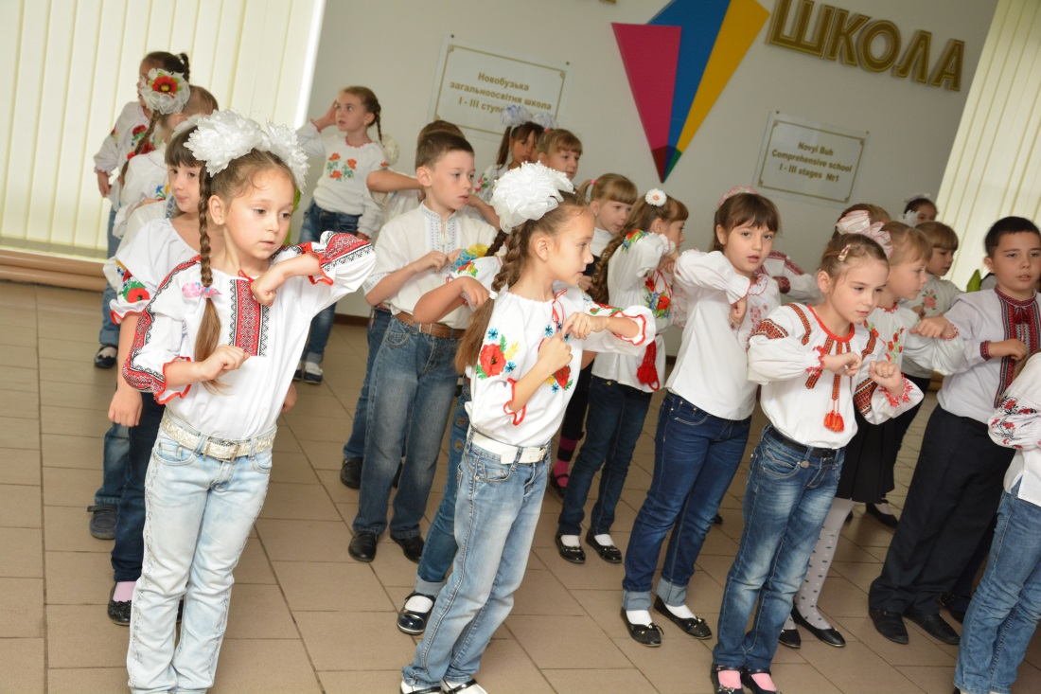
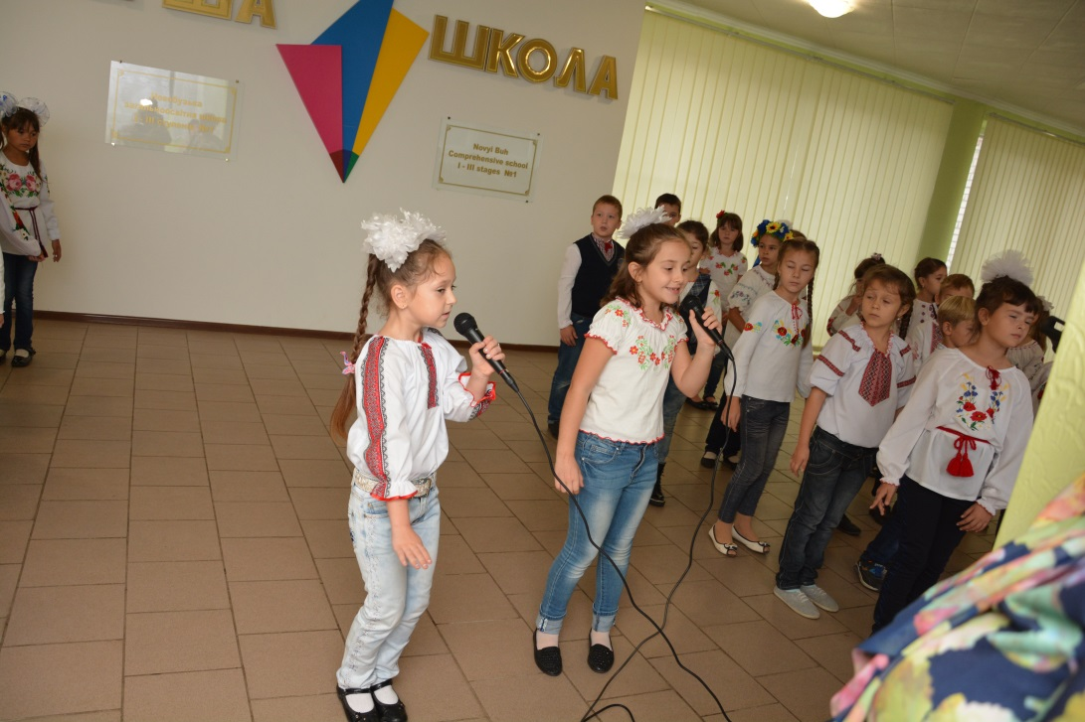
Флешмоб
«Свято вишиванки»

Slide 18
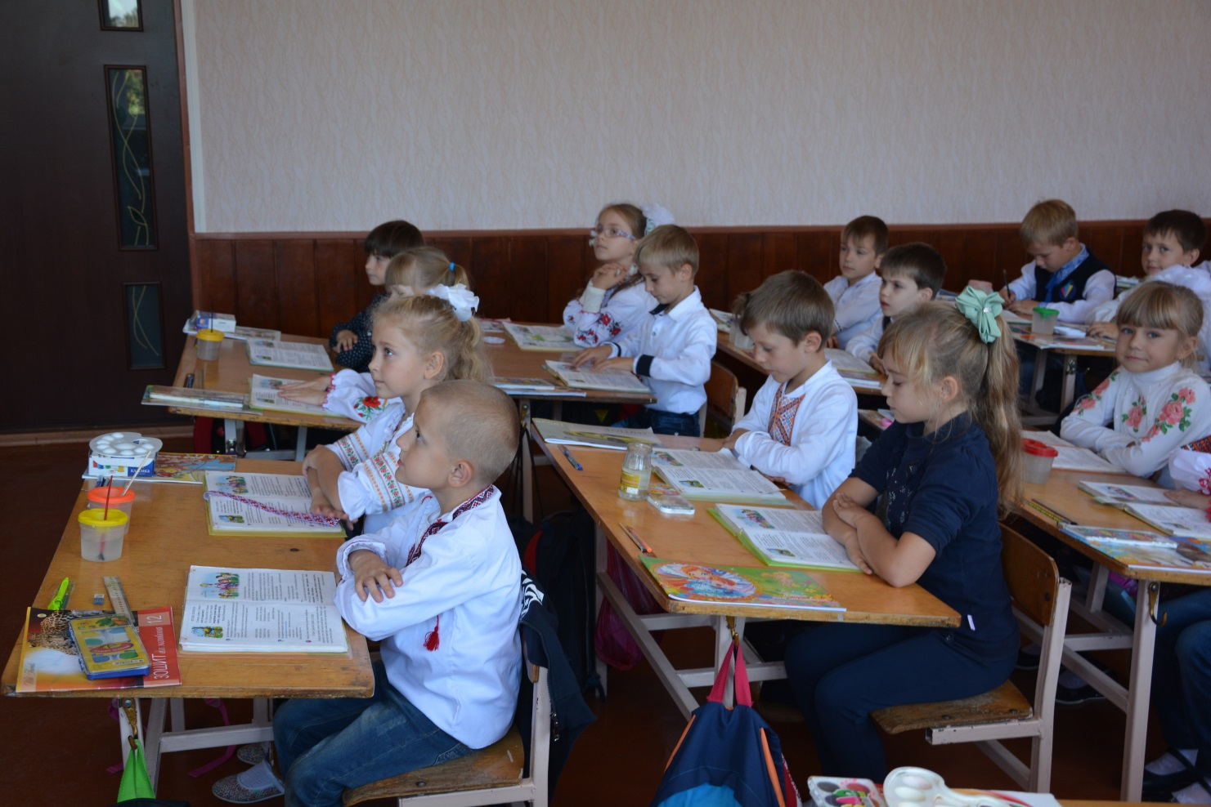
Конкурс
Написання твору-есе «За що я люблю Україну»
«Золоте перо»

Slide 19
Четвер
День милування природою

Slide 20
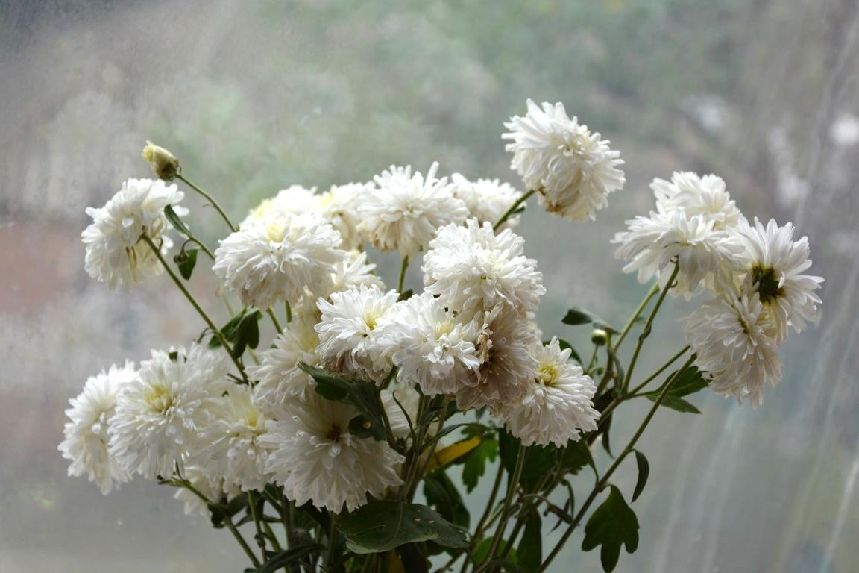
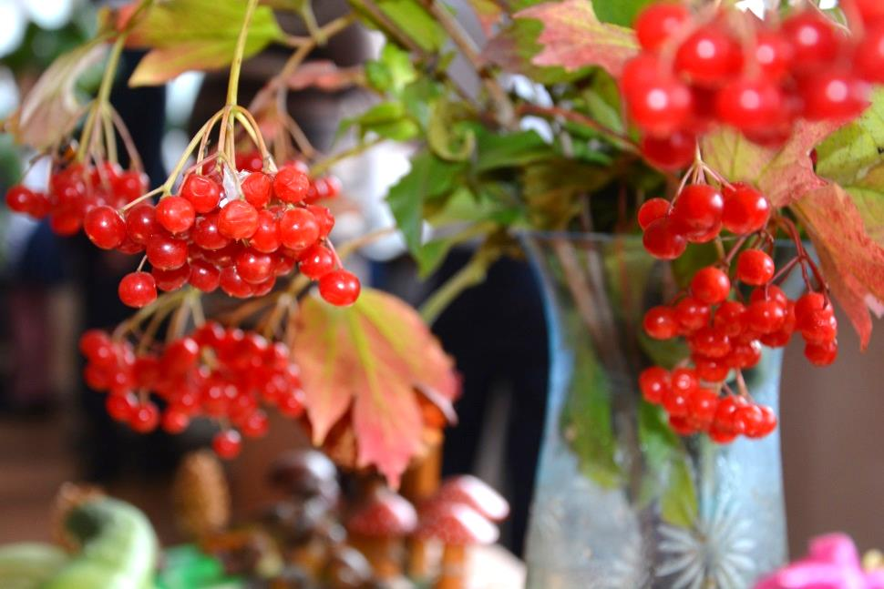
Виставка композицій
«Рослини милують – рослини дивують»

Slide 21
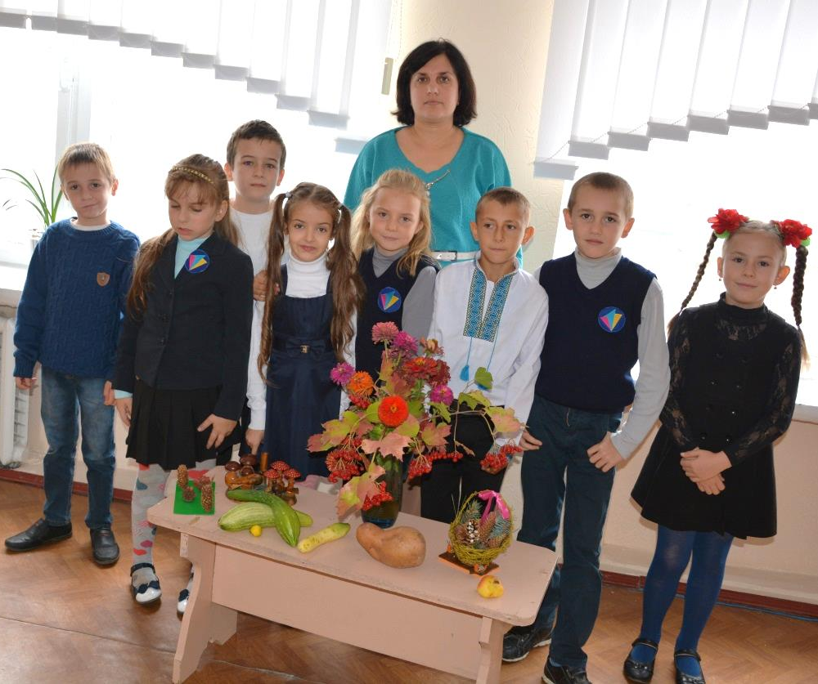
Виставка робіт
«Чудеса природи і людських рук»

Slide 22
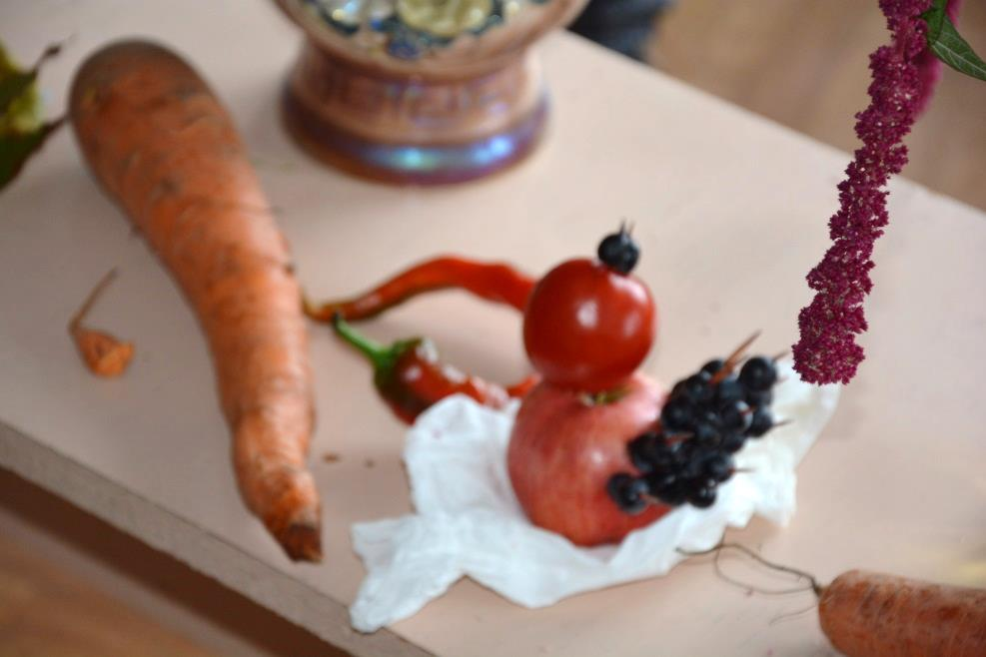
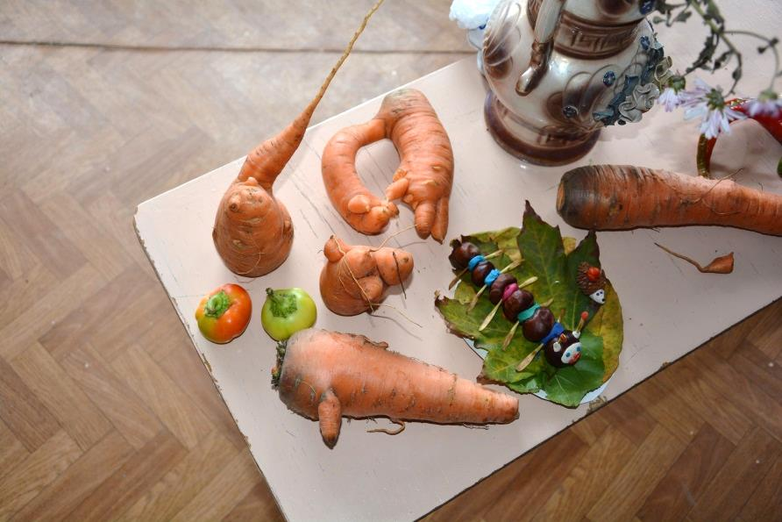
Виставка
«Щедрі дарунки осені»

Slide 23
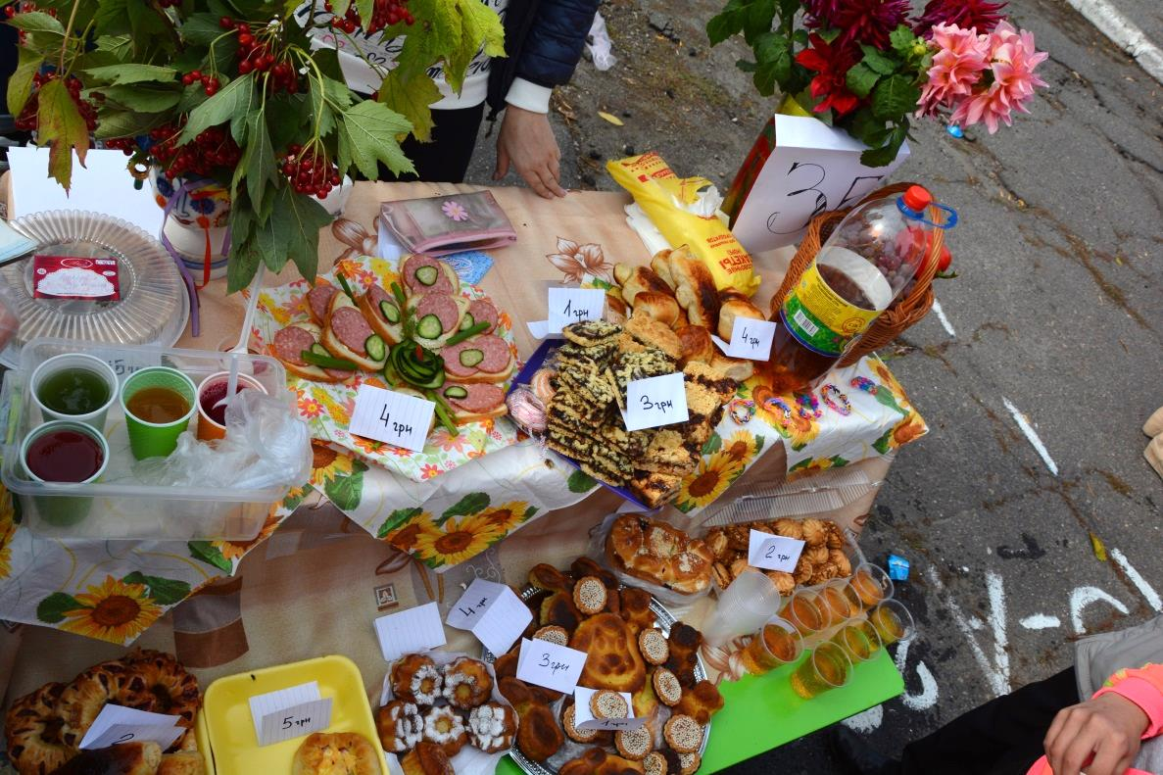
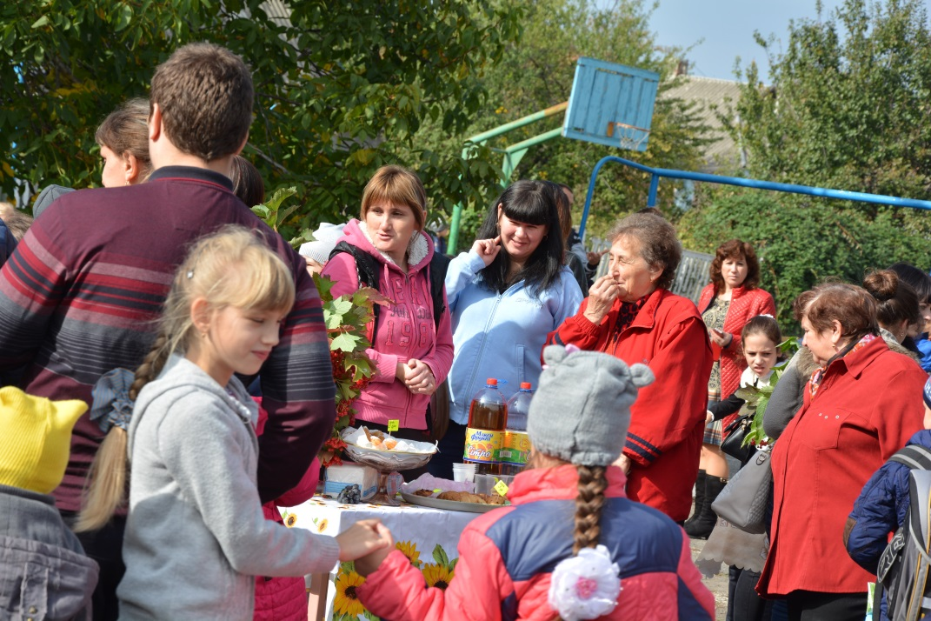
Ярмарок
«Золотий колос»

Slide 24
П’ятниця
День спорту та здоров’я

Slide 25
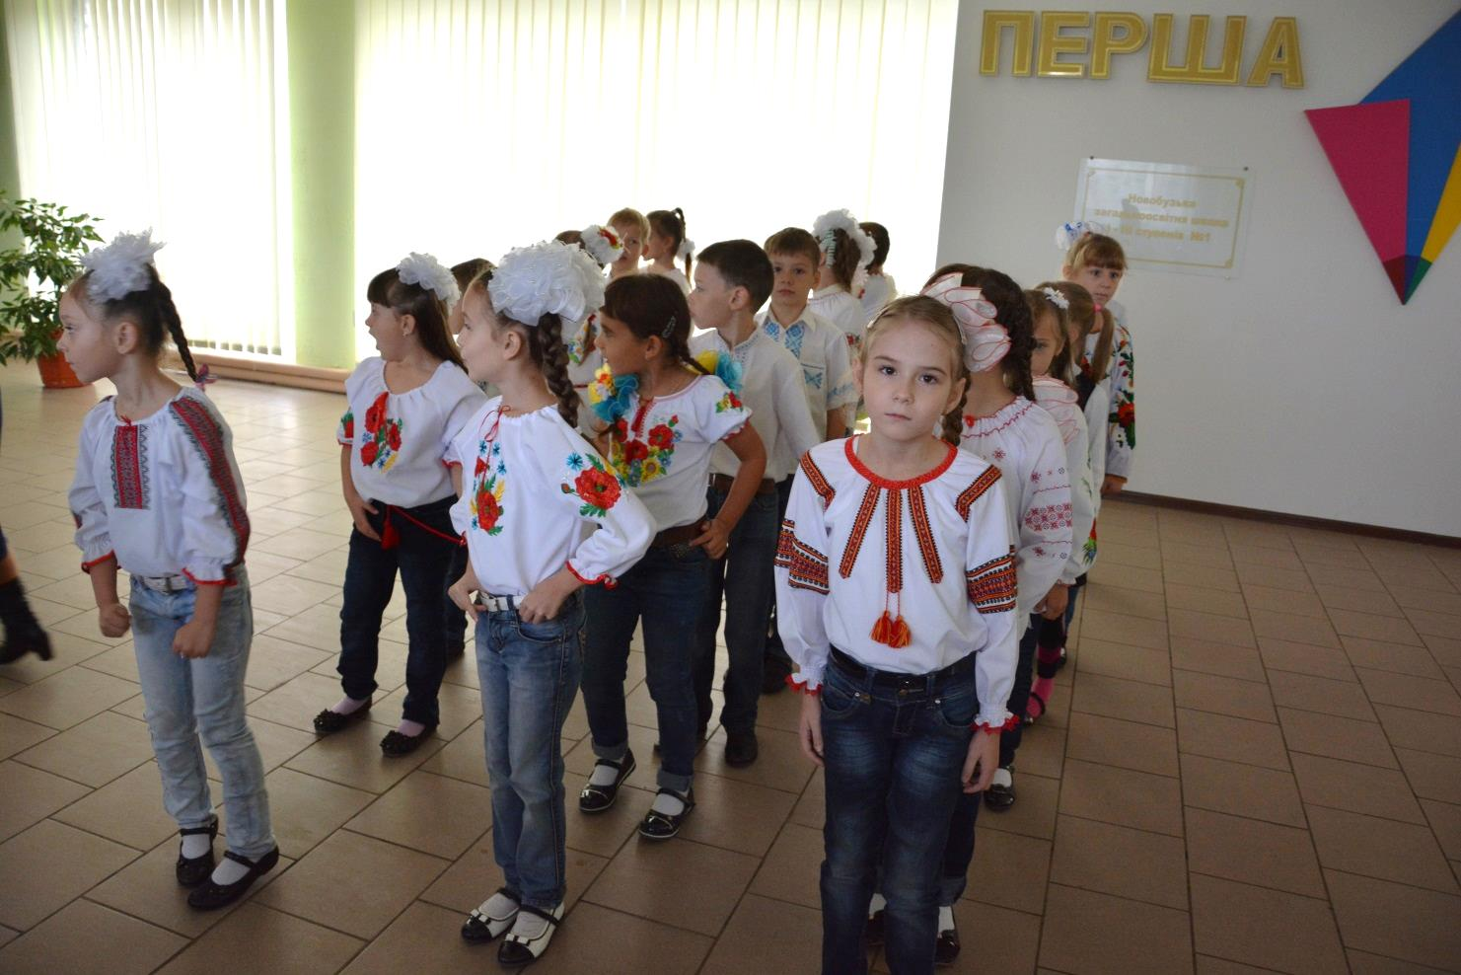
Активна рухова діяльність
«Кличе в коло гра весела »

Slide 26
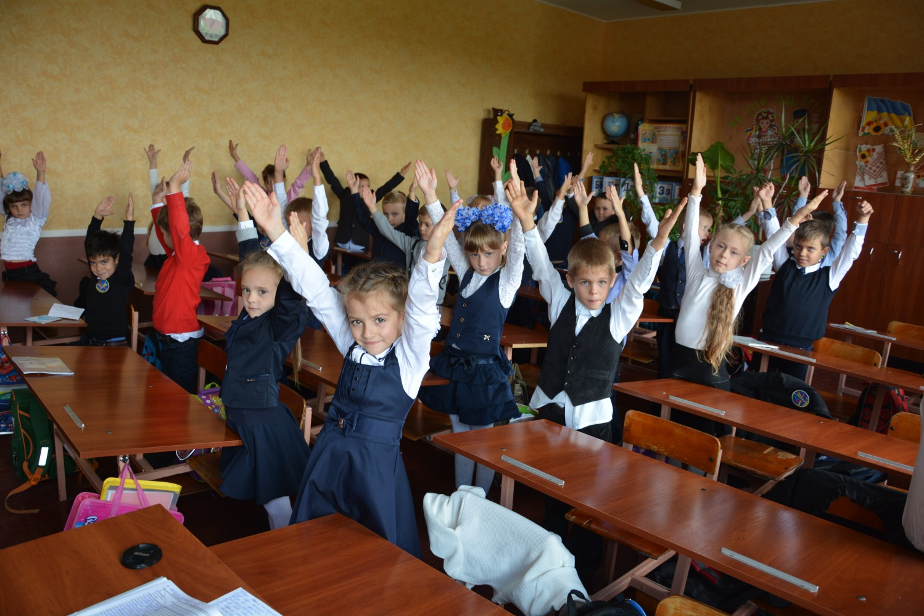
Активна рухова діяльність
«Фізхвилинки з елементами українського танцю»

Slide 27
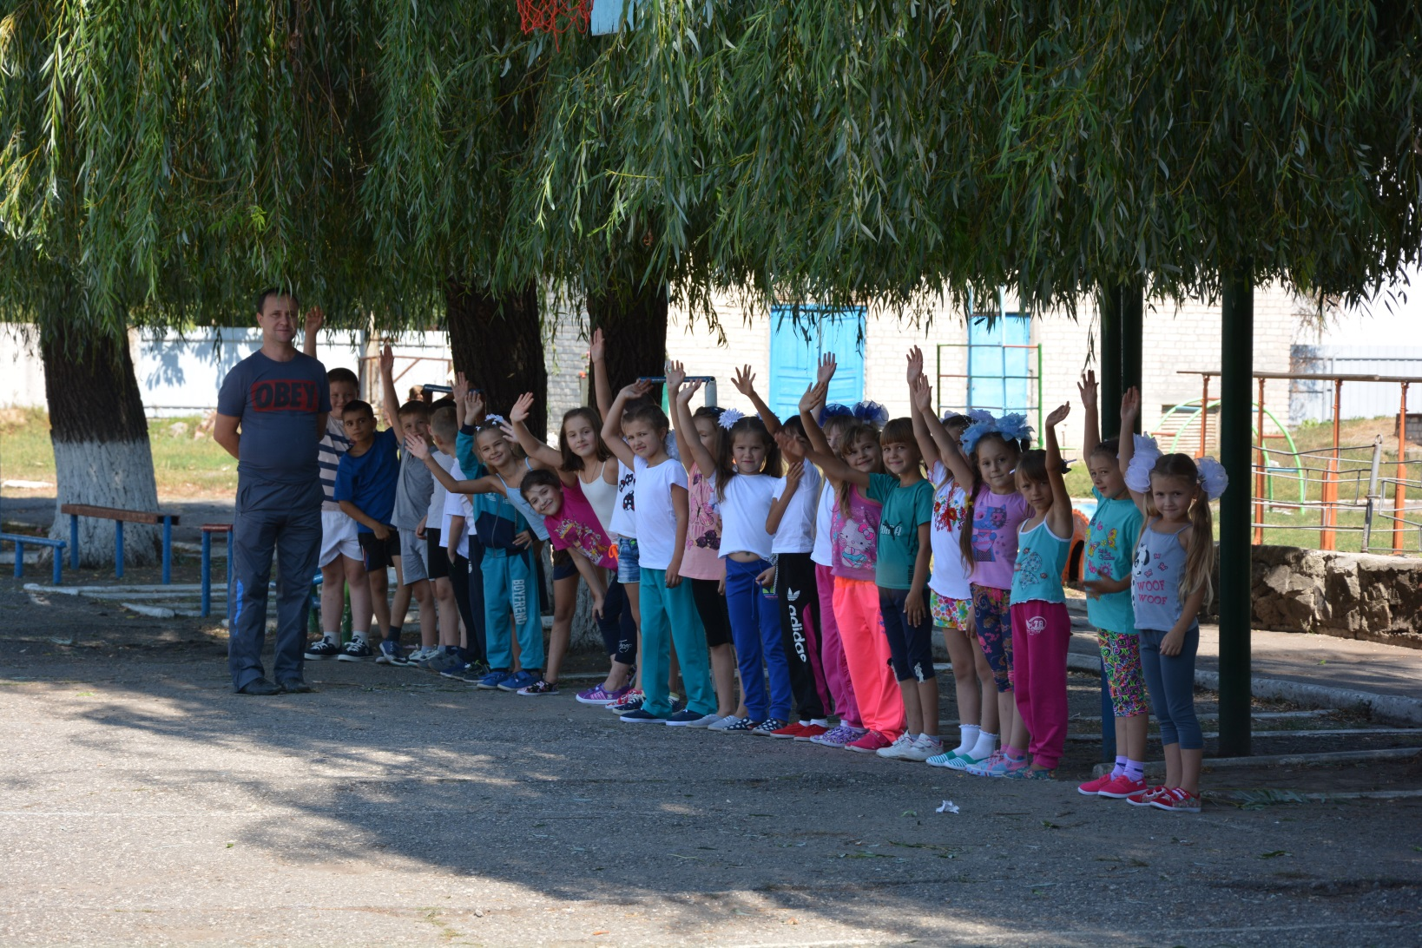
Спортивні змагання
«Козацькі забави»

Slide 28
Рухові перерви
«Українські народні ігри»

Slide 29
Дякуємо за увагу !!!

